Slide 1

Presentación actas y acuerdos
Reunión CNO 707
6 de julio de 2023

Slide 2
Actas

Slide 3
Actas pendientes
    ACTA 702: Publicada para comentarios el 29 de mayo. Comentarios de PROELECTRICA, AES COLOMBIA, ISAGEN, XM y EPM.
    ACTAS 703 Y 704: Reuniones C N O NO PRESENCIALES.
    ACTA 705: Publicada para comentarios el 3 de julio. Comentarios de XM, PROELECTRICA e ISAGEN.

Slide 4
Acuerdos

Slide 5
Por el cual se aprueba una ampliación del plazo para la entrega de la actualización de la serie hidrológica asociada a la central Amoyá La Esperanza
Cumplimiento: Acuerdo 1420 de 2021
Concepto: SURER
Recomendación: Comité de Operación

Slide 6
Por el cual se aprueba una ampliación del plazo para la entrega de la actualización de la serie de caudales medios de la planta Ituango
Cumplimiento: Acuerdo 1420 de 2021
Concepto: SURER
Recomendación: Comité de Operación

Slide 7
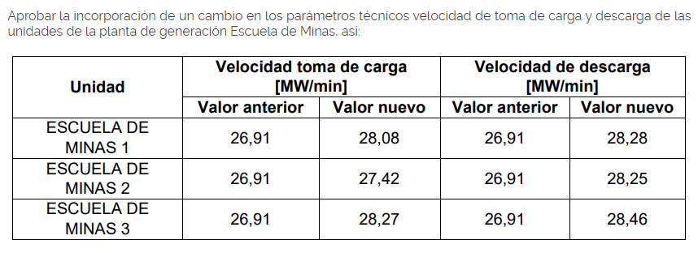
Por el cual se modifica el parámetro de velocidad de toma de carga y descarga de las unidades de la planta Escuela de Minas
Cumplimiento: Acuerdo 1573 de 2021 y Acuerdo 1585 de 2022
Concepto: Subcomité de Controles
Recomendación: Comité de Operación

Slide 8
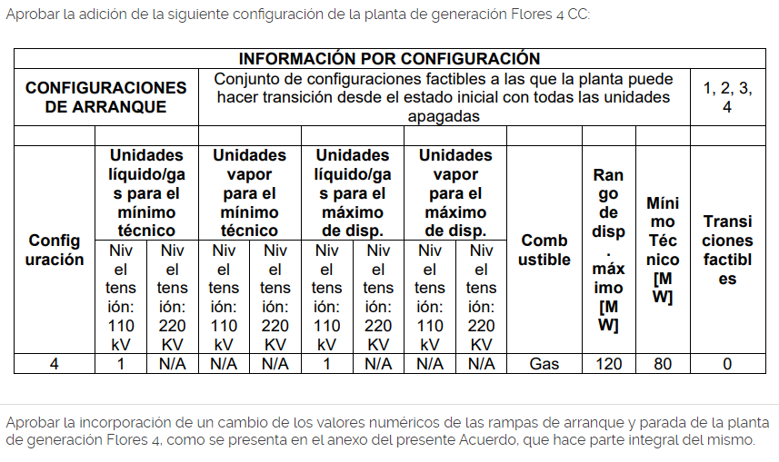
Por el cual se aprueba la adición de la configuración 4 de la planta Flores 4 ciclo combinado
Cumplimiento: Acuerdo 1585 de 2022
Concepto: Subcomité de Plantas
Recomendación: Comité de Operación

Slide 9
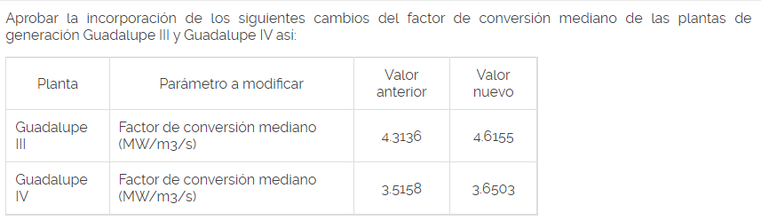
Por el cual se aprueba la incorporación de la actualización del factor de conversión mediano de las plantas Guadalupe III y Guadalupe IV
Cumplimiento: Acuerdo 1585 de 2022 y Acuerdo 1671 de 2023
Concepto: Subcomité de Plantas y SURER
Recomendación: Comité de Operación

Slide 10
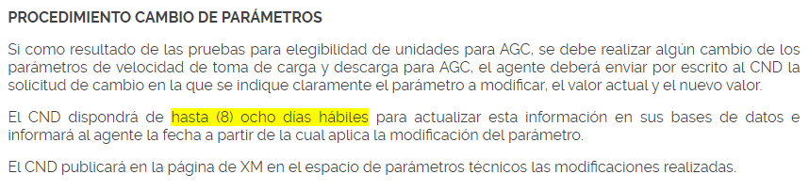
Por el cual se actualizan los requisitos y procedimientos necesarios para la prestación del servicio de AGC por las unidades conectadas al SIN
Cumplimiento: Resolución CREG 025 de 1995
Concepto: Subcomité de Controles
Recomendación: Comité de Operación

Slide 11
Gracias

